Slide 1


ברוכים הבאים
לחידון חגי תשרי

Slide 2

חידה ראשונה:
חודש תשרי על פי המקרא הוא:
החודש השביעי של השנה. החודש השנים עשר. החודש הראשון של השנה. החודש השני של השנה.
X
X
X
X

Slide 3
והתשובה הנכונה היא:
החודש השביעי של השנה
X

Slide 4
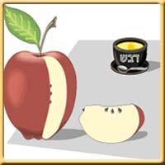
חידה שנייה:
מהם סימני ראש השנה?
ארבעת המינים: אתרוג, לולב, הדס, ערבה. תפוח בדבש, רימון, ירקות כמו סלק וכרישה, ראש של דג או ראש כבש. שבעת המינים: חיטה, שעורה, גפן, תאנה, זית, רימון ודבש. תמרים, שקדים, וכל מיני דברי מתיקה.
X
X
X
X

Slide 5
והתשובה הנכונה היא:
תפוח בדבש, רימון, ירקות כמו סלק וכרישה, ראש של דג או ראש כבש.
X

Slide 7
תפזורת חגי תשרי ! ! !
קדימה חברה, אין זמן. החג בפתח...

Slide 8
בונוס
חידת סתיו
מאיפה מגיע אלינו הנחליאלי?

Slide 9
הנחליאלי מגיע מאזור מזרח אירופה ובעיקר מרוסיה

Slide 10
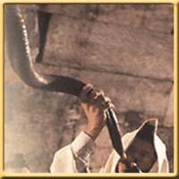
חידה שלישית:
מהו סדר התקיעה בשופר?
תרועה, שברים, תקיעה. תקיעה, שברים, תרועה. שברים, תקיעה, תרועה. תקיעה, תרועה, שברים.
X
X
X
X

Slide 11
והתשובה הנכונה היא:
תקיעה, שברים, תרועה.
X

Slide 12
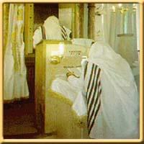
חידה רביעית:
"הימים הנוראים" הוא כינוי:
לכל הימים של חודש תשרי, שהם ימי תשובה. למלחמת יום הכיפורים שחל בשנת 1973. לימים של חודש אלול בהם נאמרים הסליחות. לימים מראש השנה ועד יום כיפור, שהם על פי ההלכה ימי דין ומשפט.
X
X
X
X

Slide 13
והתשובה הנכונה היא:
לימים מראש השנה ועד יום כיפור, שהם על פי ההלכה ימי דין ומשפט.
X

Slide 14
משימה!
כל קבוצה צריכה לשלוח נציג אמיץ במיוחד לשלוף בעזרת הפה תפוחים מצנצנת דבש!

Slide 15
בונוס
חידת סתיו
מדוע ציפורים נודדות?

Slide 16
בימים אלו ממש כשהסתיו בעיצומו, אפשר לראות בשמי ארצנו מיליוני ציפורים נודדות. להקות של מאות ציפורים ממינים רבים חולפות מעלינו בדרכן לאפריקה.
מהי נדידה?
בעלי חיים רבים עוברים ממקום אחד למקום אחר דרך קבע כדי למצוא אוכל או מקום נוח להוליד בו דור חדש. נדידת הציפורים היא מעבר שנתי (במחזורים של שנה) של הציפורים אל אזורי קינון בצפון בעונת האביב, ובחזרה לאזורי חריפה (אזורים שבהם הציפורים מעבירות את החורף) בדרום בעונת הסתיו.
מכיוון שמקומות רבים בחציו הצפוני של כדור הארץ קופאים בעונת החורף והציפורים אינן מצליחות למצוא מקורות מזון, הן נודדות דרומה בעונת הסתיו למקומות חמים יותר כדי למצוא מזון ולהתרבות.

Slide 17
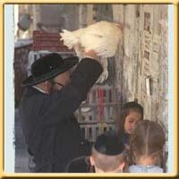
חידה חמישית:
מהן ה"כפרות"?
ביטוי חיבה השגור בפי האמהות לילדיהן. אוסף פיוטים ותפילות ליום הכיפורים. מנהג הנערך לפני יום כיפור, ומטרתו לכפר על העוונות. תפילה הנאמרת ביום הכיפורים, בו מבקשים כפרה על העוונות.
X
X
X
X

Slide 18
והתשובה הנכונה היא:
מנהג הנערך לפני יום כיפור, ומטרתו לכפר על העוונות.
X

Slide 19
מושגי תשרי...
כל קבוצה נדרשת למצוא 22 מושגים המתחילים ב 22 אותיות הא' ב'

Slide 20
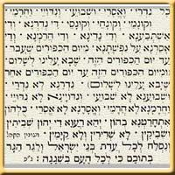
חידה שישית:
תפילת "כל נדרי" היא:
תפילה הנאמרת כאשר יהודי מאמין מחליט לנדור נדר. תפילה הנאמרת בימי הסליחות לפני ערב ראש השנה. תפילה הנאמרת ע"י יהודי מאמין בעת שעורך את טקס התשליך.
X
X
X
תפילה הפותחת את ערב יום הכיפורים, ונאמרת לפני שקיעת החמה.
X

Slide 21
והתשובה הנכונה היא:
תפילה הפותחת את ערב יום הכיפורים, ונאמרת לפני שקיעת החמה.
X

Slide 22
כל קבוצה צריכה לשלוח נציג בעל שיווי משקל כדי לאכול תפוח בדבש בצורה מוזרה ביותר..
משימה !
לעמוד על רגל אחת, לגעת באף עם היד ועם היד השנייה לאכול תפוח בדבש.

Slide 23
בונוס
חידת סתיו
מדוע בסתיו משנה העלה צבע?

Slide 24
עצים נשירים ( עצים העומדים בשלכת) מכילים בתאי העלים קולטנים הרגישים לטמפרטורות הסביבה ולכמות קרינת השמש. בסתיו, כשהטמפרטורה יורדת והימים מתקצרים כך שפחיתת האור אינה מאפשרת את תהליך הפוטוסינתזה (התהליך בו העלה קולט קרני אור ויוצר מהם סוכר וחמצן). בעקבות כך מופסק יצור הכלורופיל (אברון בתא הצמח) בעלים, הכלורופיל הקיים מתפרק והצבענים האחרים נחשפים, דבר הגורם לעלים לאבד את צבעם הירוק ולהפוך צהובים-אדומים.

Slide 25
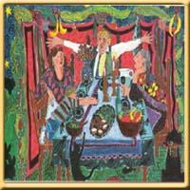
חידה שביעית:
חוגגים את חג סוכות לזכר:
הסוכות שהקימו העולים לרגל לירושלים. הישיבה של בני ישראל בסוכות לאחר יציאתם ממצרים. הסוכות שבנו בני ישראל בעונת האסיף במטעים ובכרמים. הסוכות שהקימו רועי הצאן בארץ ישראל.
X
X
X
X

Slide 26
והתשובה הנכונה היא:
הישיבה של בני ישראל בסוכות לאחר יציאתם ממצרים.
X

Slide 27

חידה שמינית:
ארבעת המינים מסמלים את:
ארבע האמהות: שרה, רבקה, רחל ולאה. ארבעה טיפוסים בעם ישראל: הטעם משול לעשיית מצוות, והריח למעשים טובים. העלייה לרגל לבית המקדש בירושלים. ארץ ישראל וצמחייתה.
X
X
X
X

Slide 28
והתשובה הנכונה היא:
ארבעה טיפוסים בעם ישראל: הטעם משול לעשיית מצוות, והריח למעשים טובים.
X

Slide 29
משימת שירה
כל קבוצה מקבלת שיר חגיגי ופתק עם 'סגנון אומנותי'. על הקבוצה לבצע את השיר בסגנון שכתוב על הפתק

Slide 30

חידה תשיעית:
ה"אושפיזין" הוא כינוי ל:
אבות האומה שעל פי המסורת, מתארחים בסוכה: אברהם, יצחק, יעקב, יוסף, משה, אהרון ודוד. מנהג לעריכת סעודת חג חגיגית בסוכה. כינוי לארבעת המינים: אתרוג, לולב, הדס וערבה, המברכים עליהם בסוכה.
X
X
X
ירקות מבושלים כמו: דלעת סלק הנאכלים בערב ראש השנה.
X

Slide 31
והתשובה הנכונה היא:
אבות האומה שעל פי המסורת, מתארחים בסוכה: אברהם, יצחק, יעקב, יוסף, משה, אהרון ודוד.
X

Slide 32
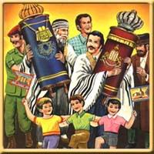
חידה עשירית:
"שמיני עצרת" הוא:
יום שמחת תורה, בו מוציאים את כל ספרי התורה מארון הקודש ועורכים שבע הקפות. יום בו מסיימים לקרוא את התורה, ומתחילים שוב לקרוא בפרשה הראשונה בספר בראשית. היום האחרון של חג הסוכות שנקרא גם שמחת תורה
X
X
X
X

Slide 33
והתשובה הנכונה היא:
כל התשובות נכונות.
X

